Slide 1
기말과제 채팅 프로그램
202033009 김예서

Slide 2
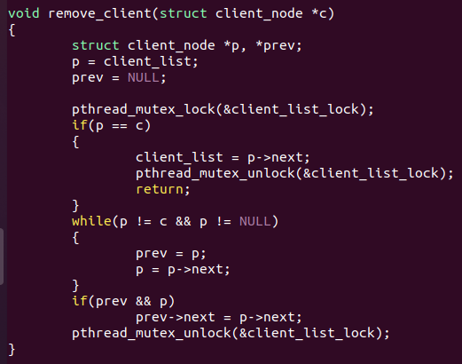
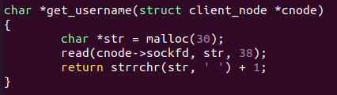
server.c
void remove_client(struct client_node *c) : 등록된 유저를 삭제하는 함수
char *get_username(struct client_node *cnode) : read() 함수를 통해 client를 등록하는 함수
void *handle_client(void *c) : client.c 에서 받은 내용을 다른 client에게 전달하거나 프로그램을 종료함
char *get_username(struct client_node *cnode)
void remove_client(struct client_node *c)

Slide 3
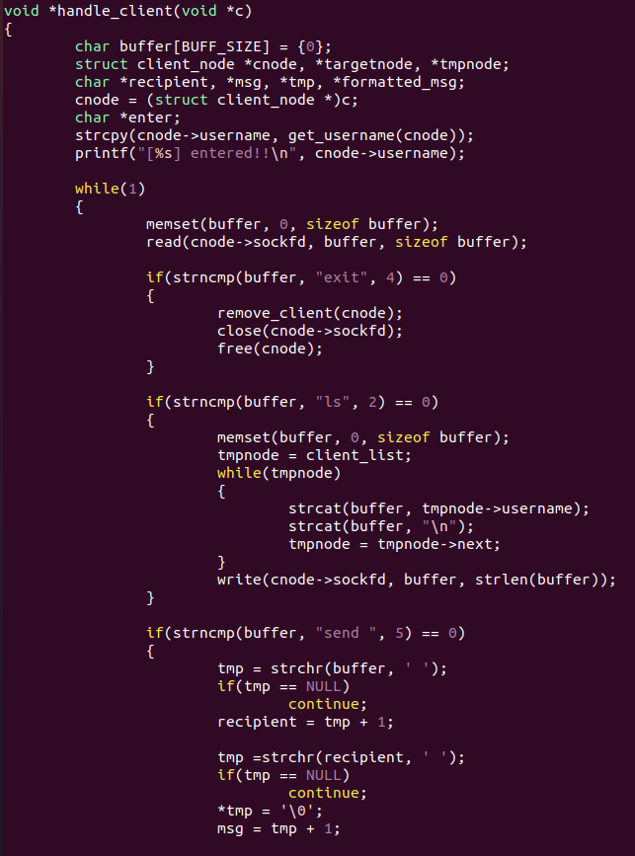
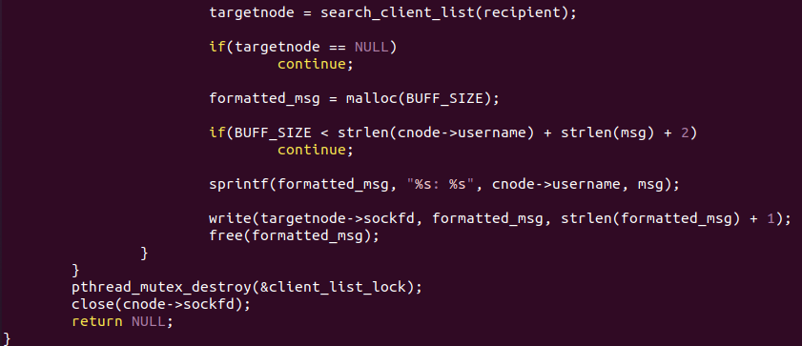
server.c
void remove_client(struct client_node *c) : 등록된 유저를 삭제하는 함수
char *get_username(struct client_node *cnode) : read() 함수를 통해 client를 등록하는 함수
void *handle_client(void *c) : client.c 에서 받은 내용을 다른 client에게 전달하거나 프로그램을 종료함
void *handle_client(void *c)

Slide 4
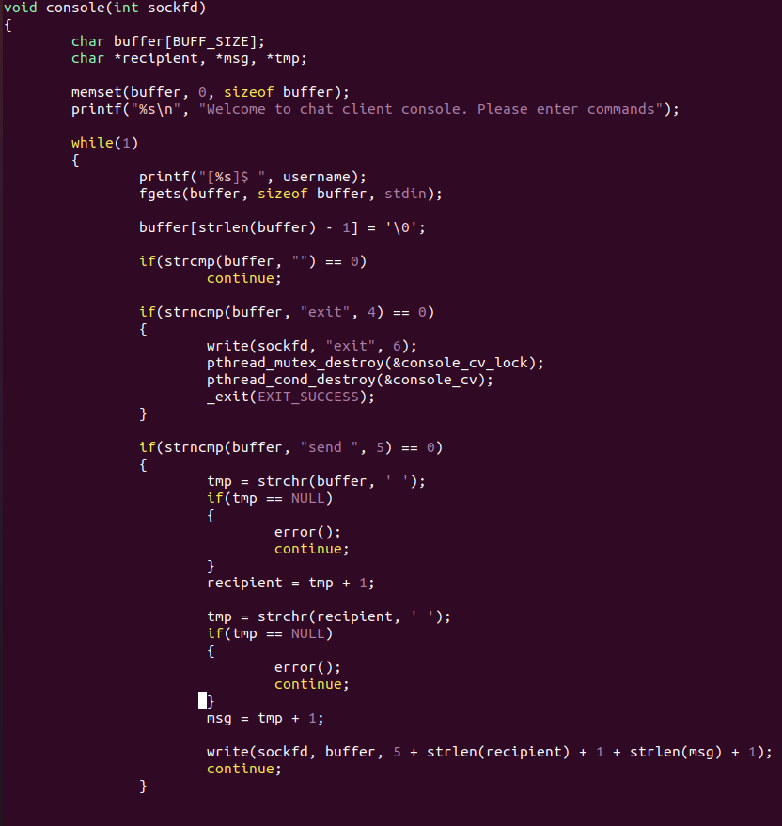
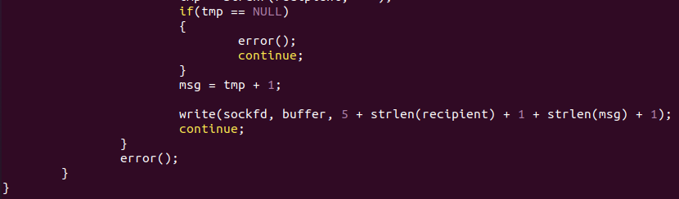
client.c
void console(int sockfd) : 대화를 입력하여 콘솔창에 출력하는 함수
빈공란이나, exit 또는 send+[받는 사람]+메시지 를 입력하여 프로그램을 종료하거나
다른 사용자와 대화를 할 수 있음
void register_username(int sockfd) : 사용자를 등록하는 함수
void *receiver(void *sfd) : 대화를 받을 사람을 찾는 함수
void console(int sockfd)

Slide 5
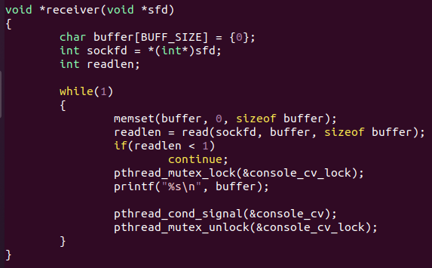
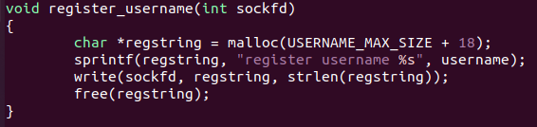
client.c
void console(int sockfd) : 대화를 입력하여 콘솔창에 출력하는 함수
빈공란이나, exit 또는 send+[받는 사람]+메시지 를 입력하여 프로그램을 종료하거나
다른 사용자와 대화를 할 수 있음
void register_username(int sockfd) : 사용자를 등록하는 함수
void *receiver(void *sfd) : 대화를 받을 사람을 찾는 함수
void register_username(int sockfd)
void *receiver(void *sfd)

Slide 6
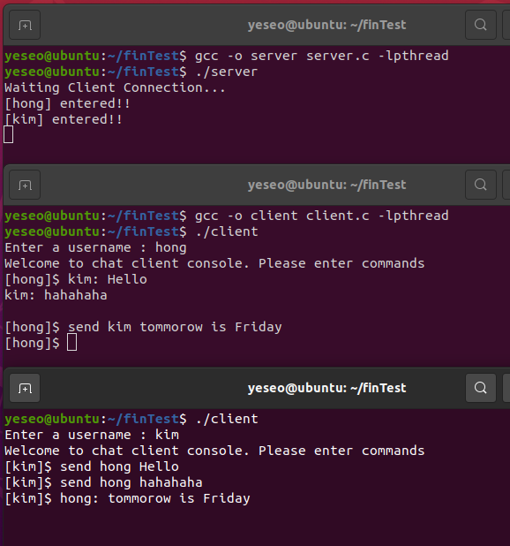
실행화면
client.c 에서 이름을 입력하면 [이름] entered!! 를 콘솔창에 띄움
send + 받는 사람 + 내용 을 입력하면 받는 사람의 콘솔창에 내용이 나옴
send + 받는 사람 + 내용 을 입력하면 받는 사람의 콘솔창에 내용이 나옴

Slide 7
아쉬운 점/느낀 점
./client
Enter a username : hong
Welcome to chat client console.
Please enter commands
[hong]$ hello
kim: hi
./client
Enter a username : kim
Welcome to chat client console.
Please enter commands
hong: hello
[kim]$ hi
지금 코딩한 내용에서는 서로 통신을 위해서 send+[받는 사람]+메시지 이렇게 입력해야만 한다.
위의 그림처럼 메시지 만 입력해도 서로 통신이 가능하도록 구현하고 싶었지만 그러지 못 한 부분이 아쉽다.
아직까지 소켓 통신에 대해 완벽하게 이해하지 못한거 같아서
방학동안 부족했던 부분을 보완 해서 다시 만들어 보고 싶다.

